Slide 1
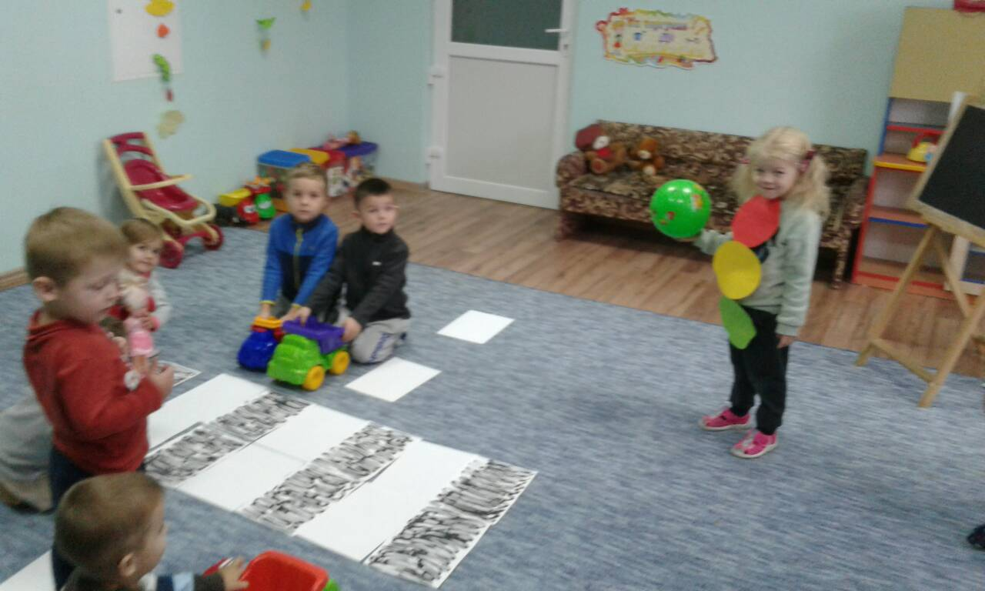
«Немає нічого дорожчого за життя і здоров’я людини».
«ТИЖДЕНЬ БЕЗПЕКИ» у Корнинському ДНЗ

Slide 2
План проведення тижня «Безпека життєдіяльності дитини» в Корнинському ДНЗ Відпрацьовування дій працівників і дітей за сигналом ЦО «Увага всім!» «Фітотерапія та аромотерапія» бесіди з дітьми: " Стихійні лиха і правила поведінки при них. Виставка пам'яток для батьків «Дитина одна вдома». Піші переходи і правила вуличного руху. Валеологічні бесід.и «Екскурсія у медичний кабінет». Сюжетно-рольові ігри: «Рятувальники». Моделювання ситуацій: «Якщо розпочалася пожежа?» «Аварія», «Стихійні лиха» Виставка робіт «наша безпека в наших руках» дидактичні ігри: «Свої-чужі», «Небезпечні речовини» «Свої-чужі», «Небезпечні речовини» Рухливі гри «Хто швидше збереться?», «Знайди собі місце», «Тривога» Екскурсія в парк, розповіді «Забруднення навколишнього середовища»

Slide 3
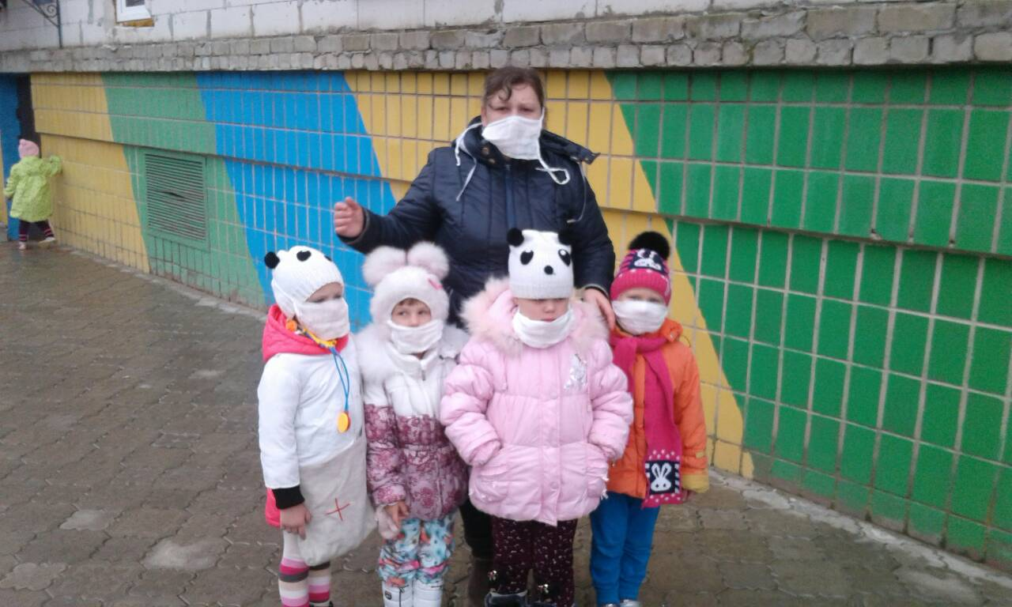
День цивільного захисту

Slide 4
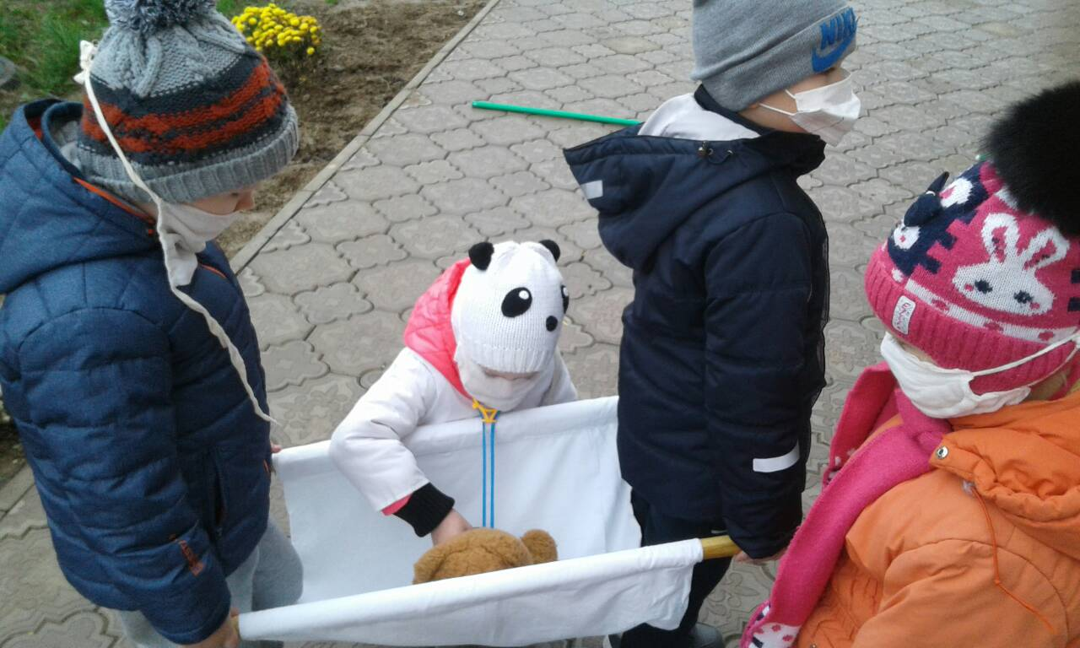
Сюжетно-рольова гра «Рятувальники».

Slide 5
День здоров’я
Екскурсія у медичний кабінет
Юні пішоходи та водії

Slide 6
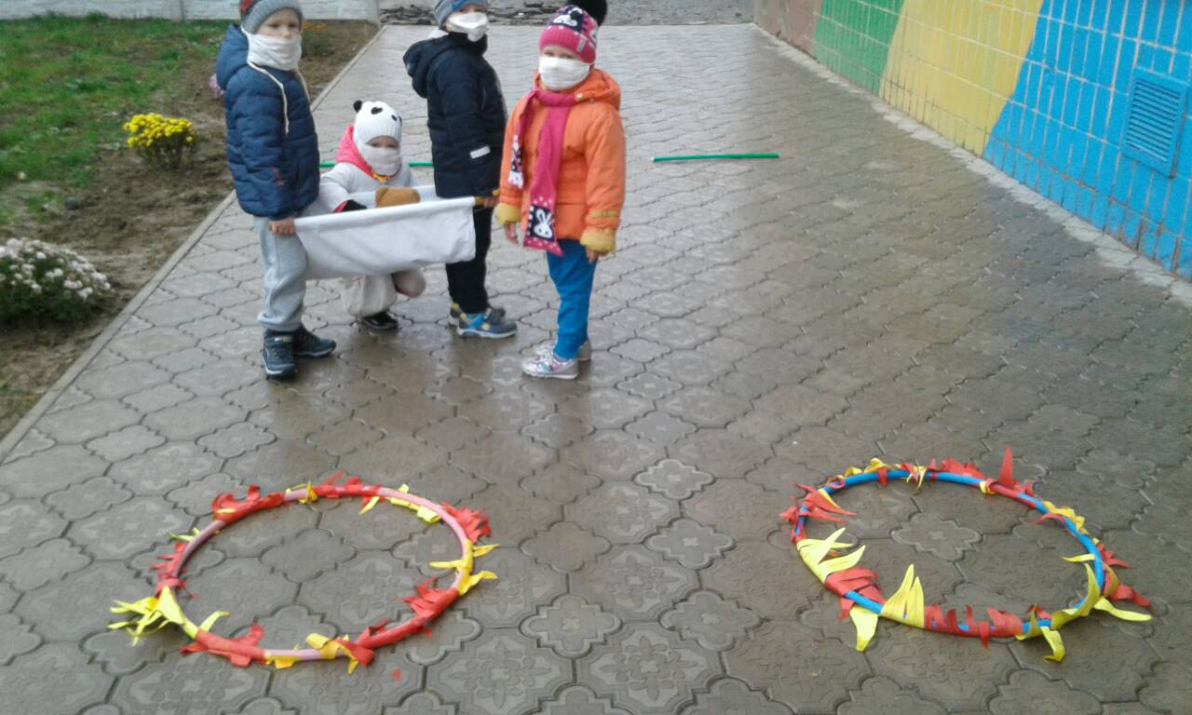
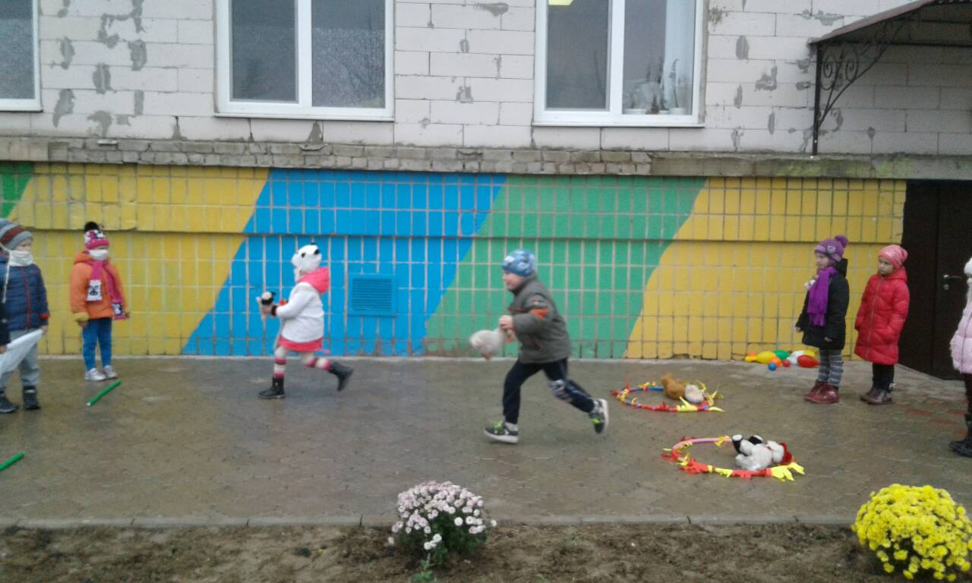
Моделювання ситуацій: «Якщо розпочалася пожежа?»

Slide 7
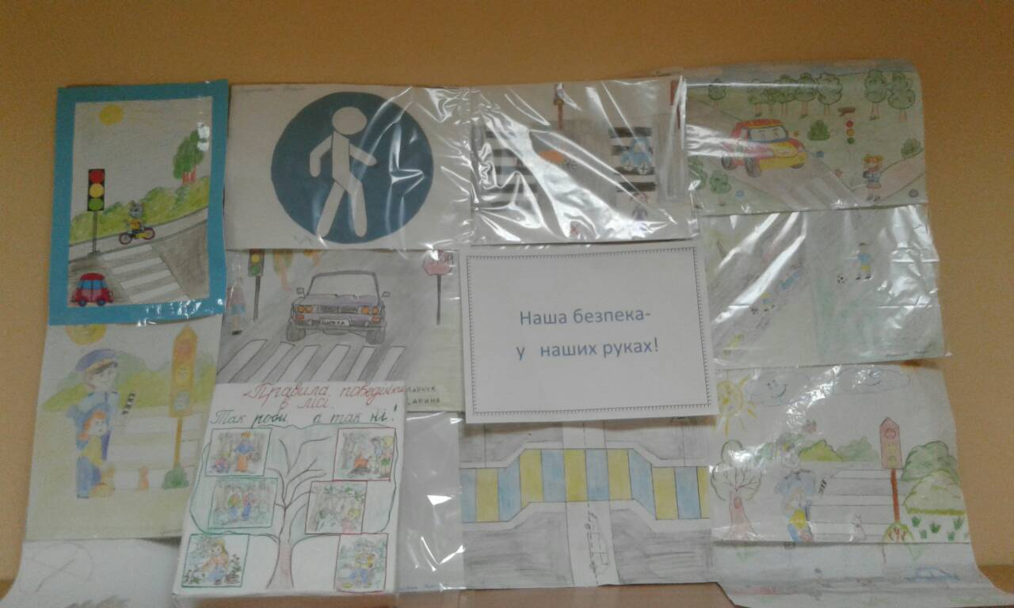
Збережемо себе самі !!!

